Slide 1



Slide 2

Парковки онлайн
Сорокина Александра
ВВГУ, 2 курс, БАР-23-1
РЫНОК НТИ - ХОУМНЕТ
ВВГУ-17
Картинка проекта
(при наличии)

Slide 3
Продукт
Мобильное приложение "Парковки онлайн", которое позволяет легко найти свободное место для транспортного средства в г. Владивостоке
3

Slide 4
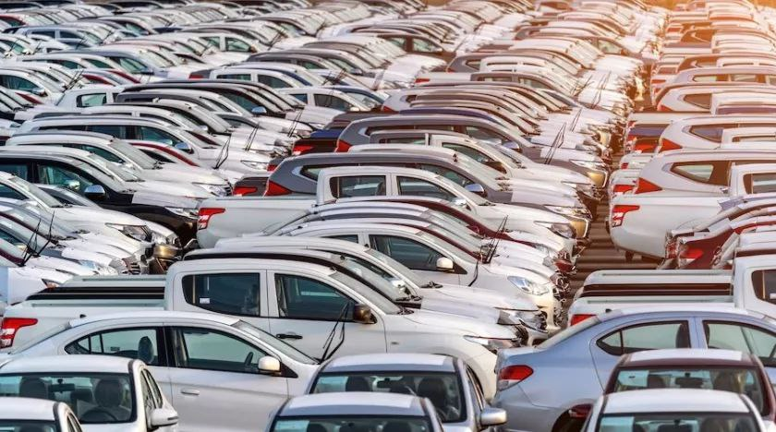
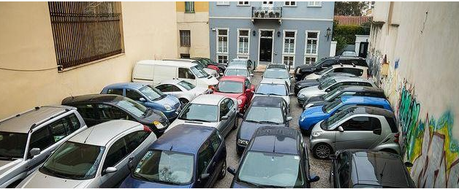
Проблема
Целевая аудитория и их проблема
Водители транспортных средств, в частности от 18 до 50 лет, которые в среднем 2-3 раза в день сталкиваются с проблемой поиска парковочного места.
4

Slide 5
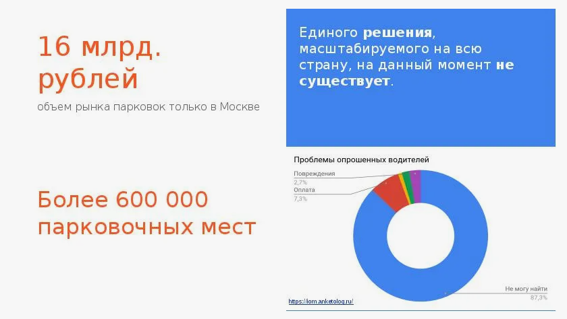

Slide 6
Решение
Мобильное приложение на основе технологии Искусственного интеллекта
Функции:
- определение геопозиции;
- отслеживание возможности парковки;
- оповещение о наличии свободного места.
6

Slide 7
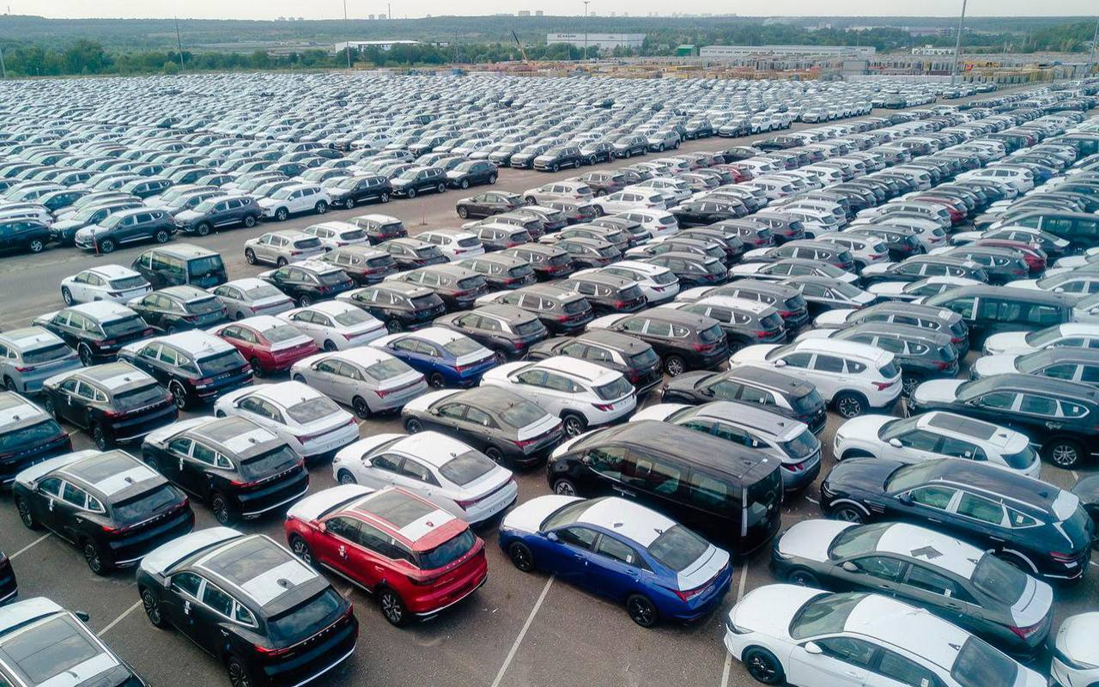
Рынок
Оценка потенциала «рынка»
На конец 2023 г. в городах России было организовано около 193 тысячи платных парковочных мест
Объем рынка парковочных систем в сегменте организации платных парковок в регионах России вырос в 2023 г. до 3,8 млрд. руб.
По оценке аналитиков Discovery Research Group
7

Slide 8
Бизнес-модель
ПРОБЛЕМА | РЕШЕНИЕ | ЦЕННОСТНОЕ ПРЕДЛОЖЕНИЕ |  | СКРЫТОЕ ПРЕИМУЩЕСТВО | ПОТРЕБИТЕЛЬСКИЙ СЕГМЕНТ
Главная проблема водителя - отсутствие парковочных мест на дорогах города Владивостока, в том числе -нужно тратить от 5 до 20 минут для поиска мета; -неудобство парковки автомобиля далеко от назначенной точки; -отсутствие инструментов или приложений для поиска парковочных мест. | Разработать мобильное приложение и подключить в него исскуственный интелект, чтобы с большей точностью выдавать информацию о свободных и занятых парковочных местах. | -﻿﻿﻿Экономия времени на поиск парковки. -﻿﻿﻿Удобство выбора. -﻿﻿﻿Простая и доступная информация. -﻿﻿﻿Современный язык и поддержка. ﻿﻿﻿-Уверенность водителей в использовании приложения. |  | Наше приложение будет упрощать жизнь людям, держатели приложения всегда будут знать где и как им лучше встать. | - водители транспортных средств в частности от 18 до 50 лет, которые в среднем 2-3 раза в день сталкиваются с проблемой поиска парковочного места.
 | КЛЮЧЕВЫЕ МЕТРИКИ |  |  | КАНАЛЫ РАСПРОСТРАНЕНИЯ
 | Количество загрузок приложения. ﻿﻿Количество активных пользователей ﻿﻿Количество арендованных парковочных мест через приложение. ﻿﻿Доход от рекламы. |  |  | Социальные сети ( рекламные кампании, посты) ﻿﻿Партнерства с бизнесом (ресторанов, магазинов) ﻿﻿Местные средства массовой информации.
Структура затрат |  |  | Потоки поступления дохода
1. Зарплата временным работникам (временные расширения команды, маркетинг). 2. Расходы на продвижение (реклама, маркетинг в социальных сетях). |  |  | Потенциальная прибыль за 12 мес.: 800,000 руб. (ориентировочный расчет на основании числа пользователей и дохода от рекламы.)
8

Slide 9
Конкуренты
Анализ конкурентов, основные конкурентные преимущества
ПРОИЗВОДИТЕЛЬ | Парковка.РФ | Parkopedia | Паркоматы Владивостока | Парковки онлайн
Информация о парковках | + | + | - | +
Информация о свободных местах | - | - | + | +
Возможность оплаты в приложении | - | + | + | +
Учет специфики города | - | - | + | +
1. Экономия времени на поиск парковки. 2. Удобство выбора. 3. Простая и доступная информация. 4. Современный язык и поддержка. 5. Уверенность водителей в использовании приложения.
9

Slide 10
План развития проекта
Этап 0
(3 мес)
Разработка прототипа продукта
500 000 руб.
Этап 1
(3 мес)
Испытание разработанного продукта в городской среде г. Владивостока
300 000 руб.
Этап 2
(3 мес)
Вывод продукта на рынок.
150 000 руб.
Этап 3
(3 мес)
Увеличение продаж продукта.
50 000 руб.
ИТОГО
бюджет проекта:
1 000 000 руб.
10

Slide 11



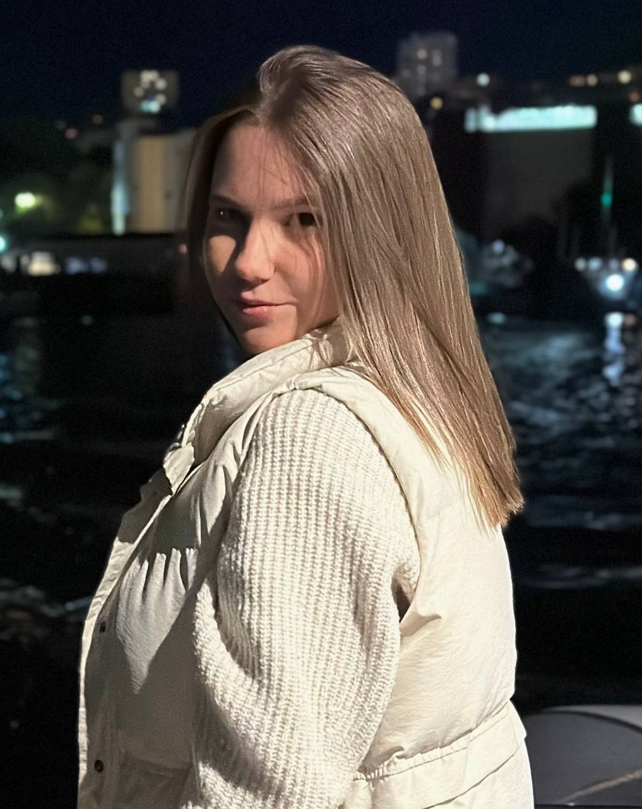
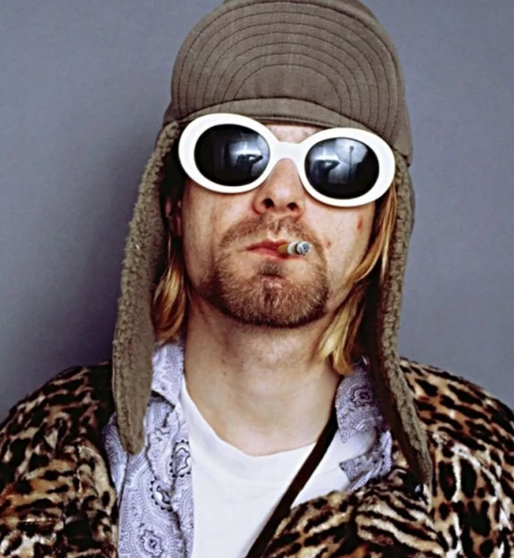
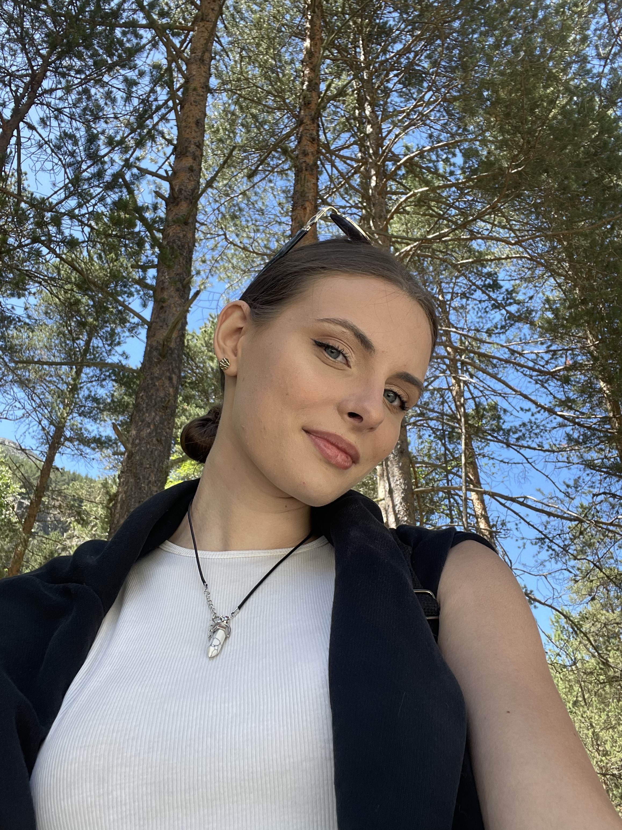
Команда проекта
Лидер | Производитель | Администратор | Предприниматель | Предприниматель
Александра Сорокина | Елена Демидова | Юлия Терещенко | Ангелина Каткова | Алина Мятликова
Студент 2-го курса ВВГУ | Студент 2-го курса ВВГУ | Студент 2-го курса ВВГУ | Студент 2-го курса ВВГУ | Студент 2-го курса ВВГУ
Спикер | Контент-менеджер | Дизайнер презентаций | Информационный аналитик | Информационный аналитик
11

Slide 12
Динамика
УКАЖИТЕ, ЧТО БЫЛО СДЕЛАНО В РАЗВИТИИ ПРОЕКТА ЗА ПЕРВЫЙ БЛОК АКСЕЛЕРАТОРА.
разработана концепция продукта
рассчитали экономику проекта
выбрали бизнес модель
поставили гипотезы проблемы
провели проблемное интервью
подтвердили ценность
12

Slide 13
СПАСИБО!
Сорокина Александра Дмитриевна
+7 (984) 194-10-20
sorokinaaleksandra455@gmail.com
https://pt.2035.university/project/parkovki-onlajn/form
13

